Slide 1
Variáveis Tipográficas

Slide 2
Introdução
Vamos entender algumas Variáveis Tipográficas importantes a serem levadas em consideração em seu layout e como podemos aplicar em nossos projetos de forma correta.
Parágrafos;
Espaçamentos;
Alinhamento;
DropCap

Slide 3
Blocos de parágrafos
Em parágrafo, linhas mais curtas farão uma grande diferença na leitura e profissionalismo do seu layout.
Procure manter um comprimento médio de linhas de 45 a 75 caracteres, incluindo espaços e pontos;
Procure manter de 7 a 12 palavras por linhas.

Slide 4
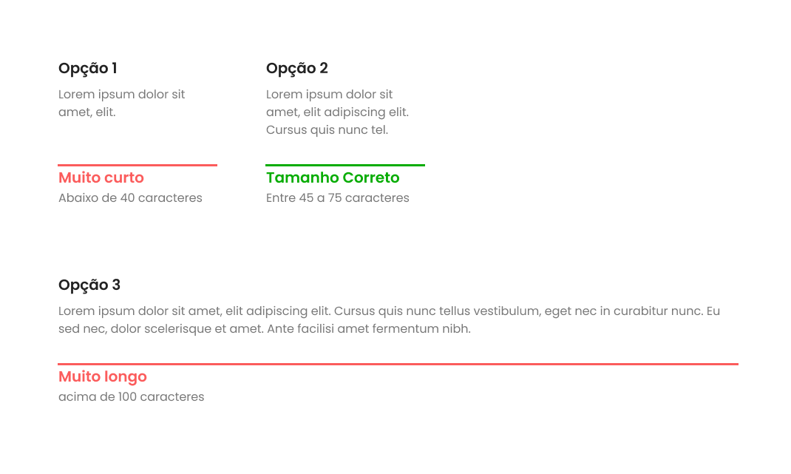
Blocos em Parágrafos

Slide 5
Regra geral
Se a linha é muito curta e o usuário salta de linha constantemente, torna extremamente difícil absorver informações.

Slide 6
Regra geral
Se o comprimento da linha for muito longo, os olhos se cansam rapidamente e o usuário desiste de ler.

Slide 7
Espaçamento entre linhas
O espaçamento entre linhas, molda a aparência dos parágrafo e estrutura da página, dando rítmo vertical à medida em que o usuário acompanha o texto.
Para estabelecer uma altura confortável ao usuário, tente manter estas medidas matemáticas:
Utilize a escala (px x 1.5);
Para títulos, utilize a escala 1 por 1 ou (px + 10px)

Slide 8
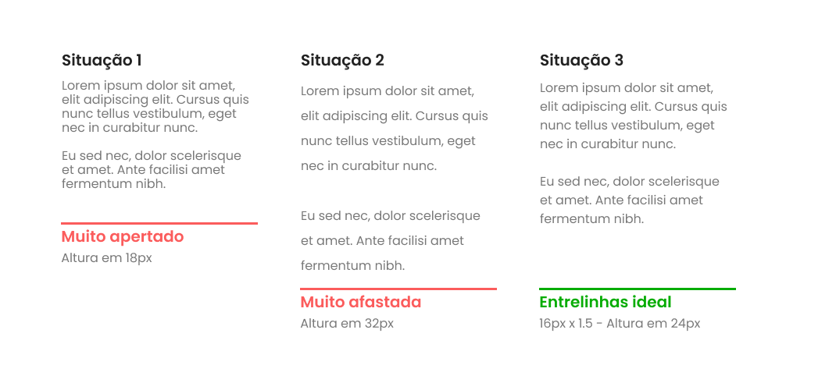
Espaçamento entre linhas

Slide 9
Atenção
Encontre o equilíbrio.
Nem muito junto e nem muito separada.

Slide 10
Alinhamentos
Existem quatro tipos de alinhamentos:
Alinhamento a esquerda;
Alinhamento a direita;
Alinhamento justificado;
Texto centralizado.

Slide 11
Importante
Na dúvida, utilize alinhamento do texto à esquerda.
Jamais utilize o alinhamento justificado na web

Slide 12
DropCap
Muito utilizado em revistas e jornais. O DropCap é uma letra maiúscula de tamanho grande, posicionados no início de um bloco.
É legal usar em blogs e sites de notícias;
Deve ter uma altura equivalente a pelo menos duas linhas normais de texto.

Slide 13
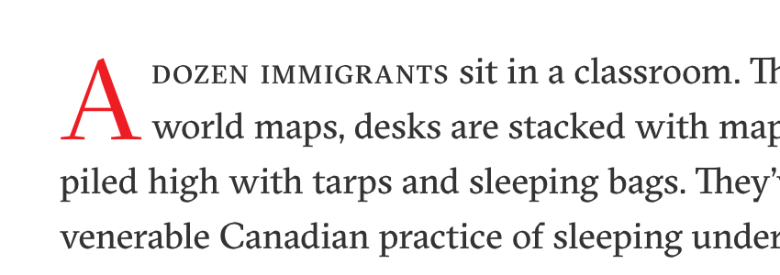
DropCap

Slide 14
OBRIGADO
Até a próxima aula

